Slide 1
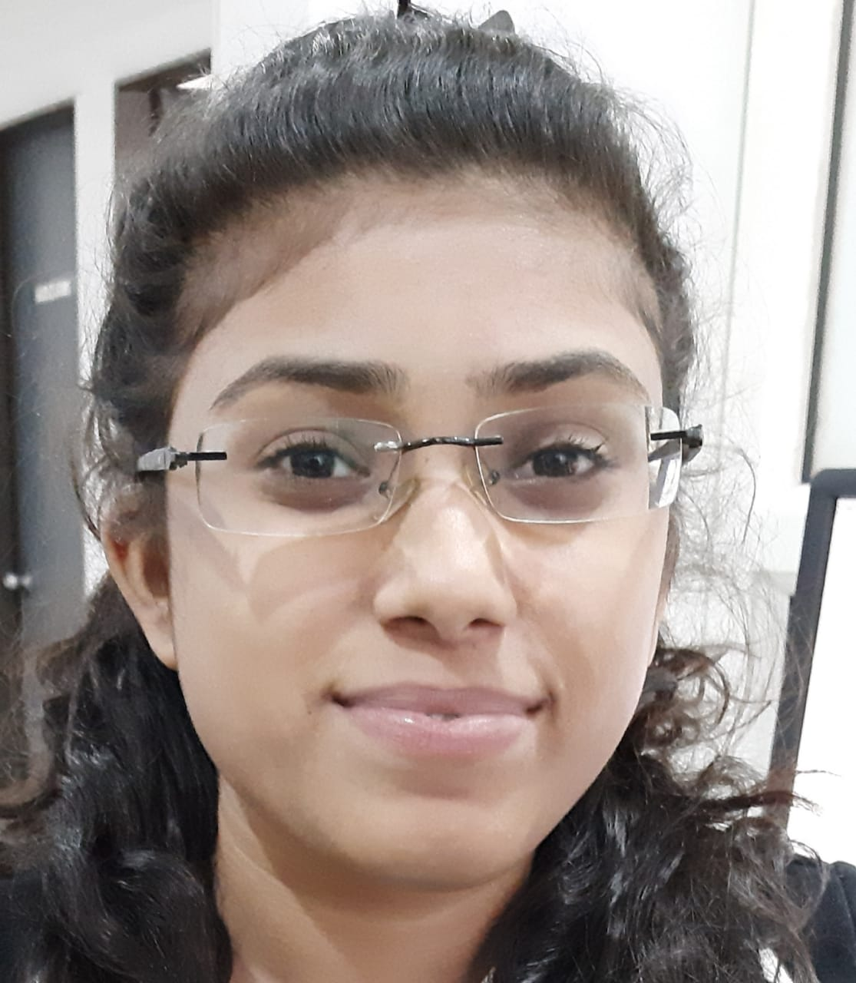






सुस्वागतम
निवड?
किमती?
सेट टॉप बॉक्स
तक्रार कुठे?
Toll Free
सेवेचा फायदा घेणे

Slide 2
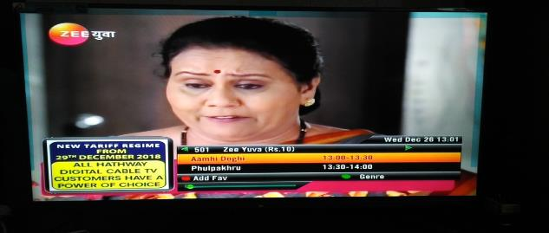


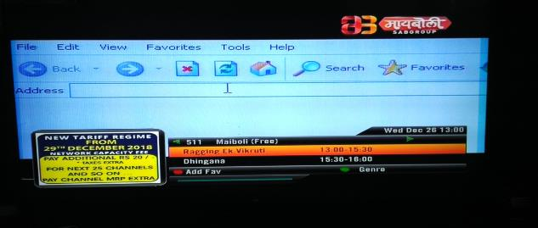
नवी पद्धत

Slide 3
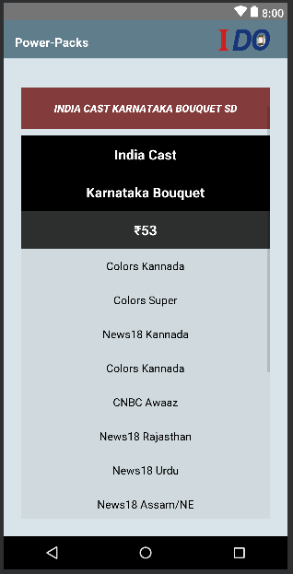
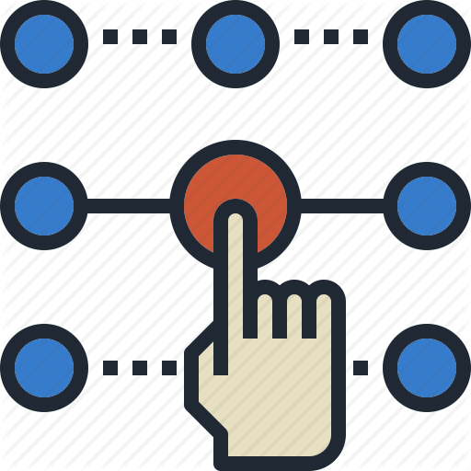
चॅनेल निवडी बद्दल
आपल्या आवडी आणि गरजे प्रमाणे तुम्ही ह्या बुके मधून चॅनेल्स निवडू शकता.

Slide 4
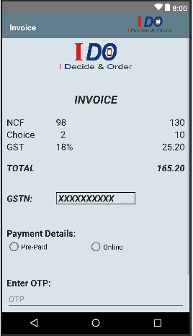



उदाहरण :चॅनेल बदल आणि बिलावर परिणाम
बचत

Slide 5

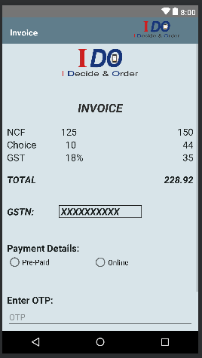
उदाहरण :चॅनेल निवडी ने वाढलेले बिल

Slide 6



आपले अधिकार

Slide 7



दूसरे चार्जेस
केलं तर
पुनर्र जोडणी शुल्क रुपये १००

Slide 8






बिल आणि पावती

Slide 9
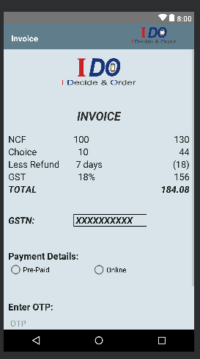



सेवेत खंड व भरपाई
रिफंड
खंडित सेवा

Slide 10





चॅनेल वा जाहिराती बद्दल तक्रारी
तक्रार करा
www.IDOmytv.in वर

Slide 11





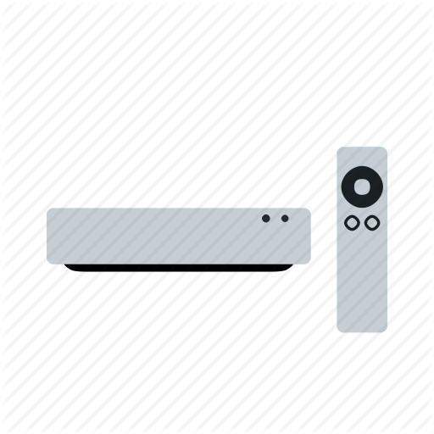

सेट टॉप बॉक्स बद्दल
भाड्यावर
खरेदी

Slide 12
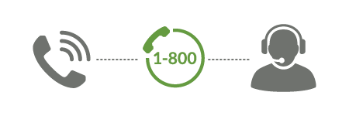
सेवेत सादर

